Slide 1
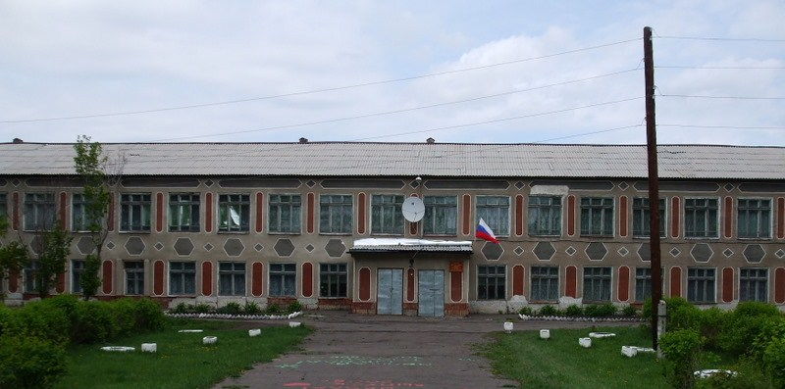
Классный час День рождения школы
Л.М.Ячменева
учитель начальных классов
МОУ»Береговская сош»
Старомалиновка 2010г.

Slide 2
45 - для школы важная дата

Slide 3
В День рождения принимает школа наши поздравления!

Slide 4
Вся история школы на экране

Slide 5
Наши учителя тоже когда то учились в школе

Slide 6
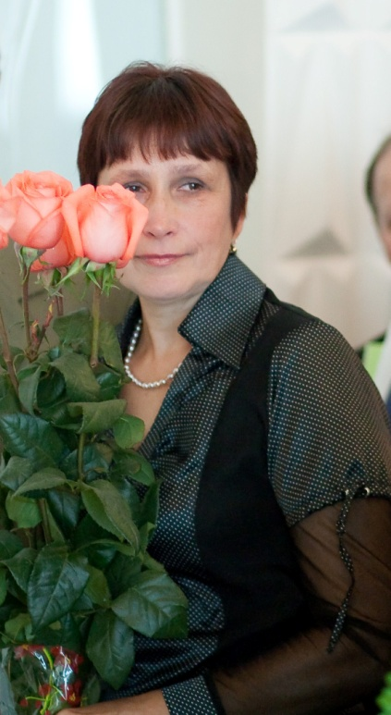
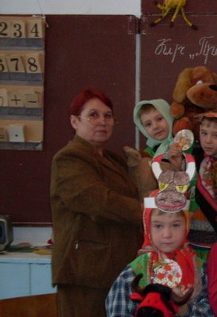
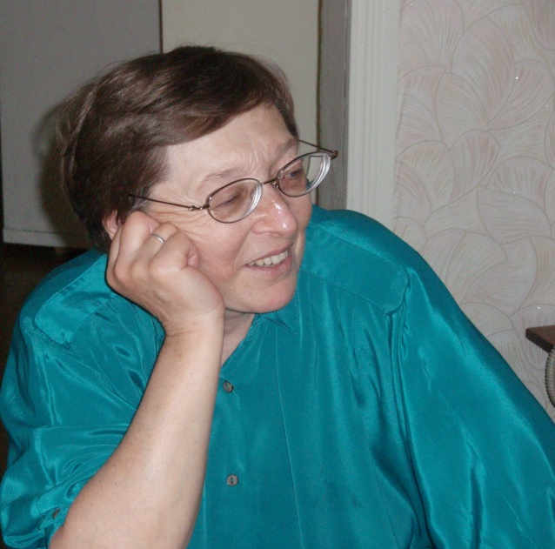
Первая учительница у каждого своя…

Slide 7
Мамы наши были пионерами

Slide 8
Школьные годы чудесные с дружбою с книгою,с песнею…

Slide 9
Праздник школы-это наш праздник

Slide 10
Пролетают годики года, но школа наша всегда молода!

